Slide 1
Le Ménage

Slide 2
Instructions for teaching new vocabulary:
1. Fill in the Chores Vocabulary:
Students write the French word for chores in the box below the picture
2. Répétez!:
Teacher says the words in French and students repeat back in French

Slide 3
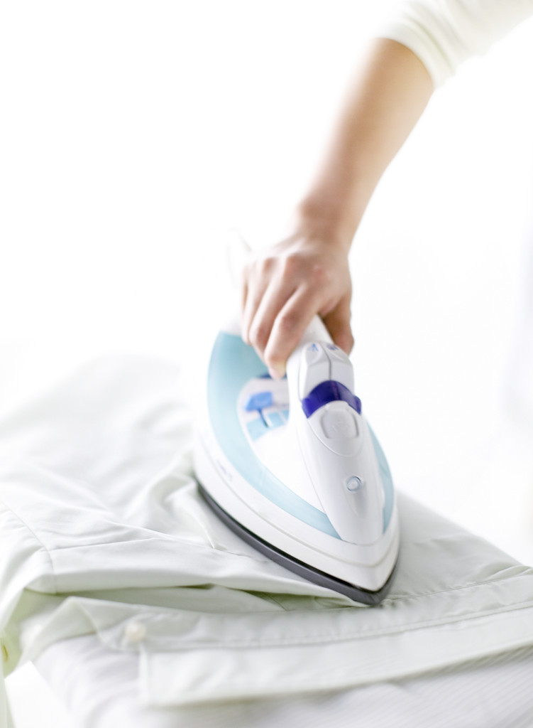
Repasser les vêtements

Slide 4
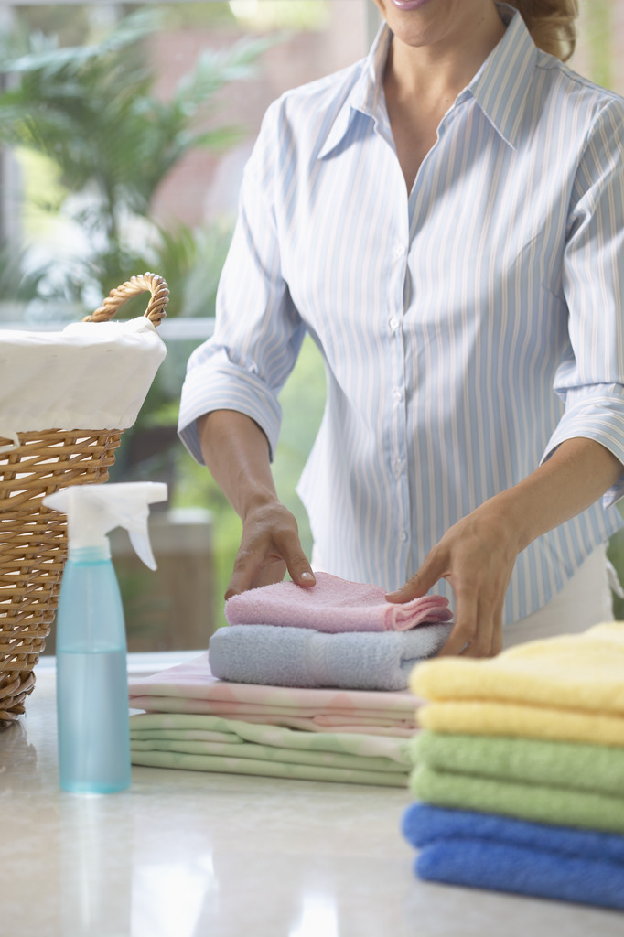
Faire la lessive

Slide 5
Passer l’aspirateur

Slide 6
Faire le lit

Slide 7
Arranger
ranger

Slide 8
Répétez!
Repasser les vêtement
Faire la lessive
Passer l’aspirateur
Faire le lit
Arranger

Slide 9

Faire le ménage

Slide 10
Balayer le plancher

Slide 11
Laver les vaisselles

Slide 12
Sortir la poubelle

Slide 13
nettoyer

Slide 14

Répétez!
Faire le ménage
Balayer le plancher
Faire les vaisselles
Sortir la poubelle
Nettoyer

Slide 15

Sécher les vêtements

Slide 16
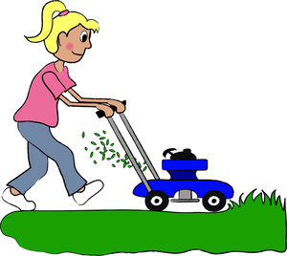
Tondre l’herbe

Slide 17
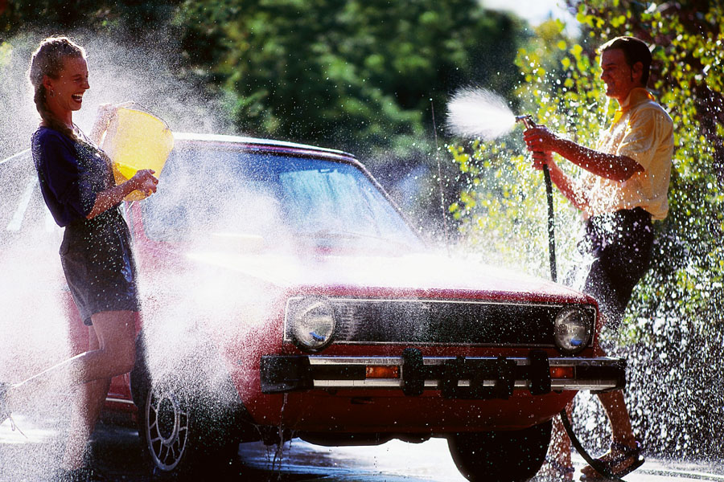
Laver la voiture

Slide 18
cuisiner

Slide 19

Répétez!
Sécher les vêtements
Tondre l’herbe
Laver la voiture
Cuisiner

Slide 20
Instructions for teaching new vocabulary:
1. Fill in the Extra Chores Vocabulary:
Students write the French word to the right of its English translation
2. Répétez!:
Teacher says the words in French and students repeat back in French

Slide 21

net
nette
propre

Slide 22

sale

Slide 23
Répétez!
Net / nette / propre
sale

